Slide 1
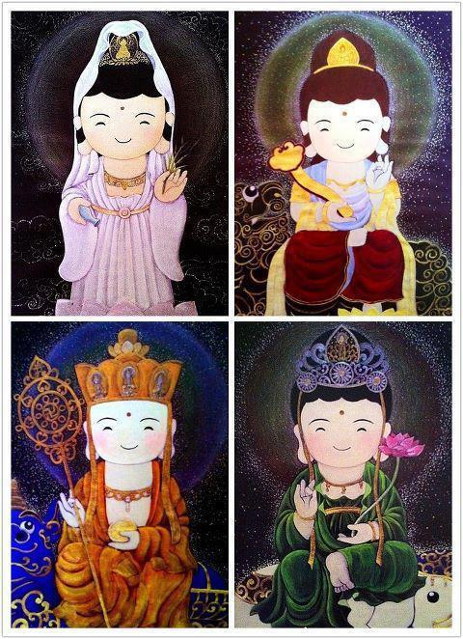
法華心香讀書會
三十七助道品(01)
2025年03月06日
主講人： 高明智(惟智)

Slide 2

三十七助道品
四念處
四正勤
四如意足
五根
五力
七覺支
八正道

Slide 3
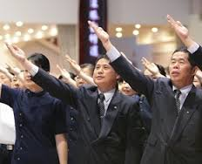
四念處
觀身不淨
觀受是苦
觀心無常
觀法無我

Slide 4
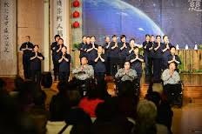
四正勤
已生惡令速斷
未生惡令不生
未生善令速生
已生善令增長

Slide 5
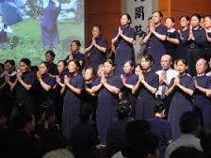
四如意足
欲如意足
念如意足
進如意足
慧如意足

Slide 6
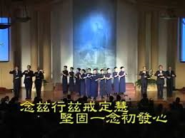
五根(力)
信根(力)
精進根(力)
念根(力)
定根(力)
慧根(力)

Slide 7
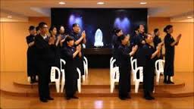
七覺支
擇法覺支
精進覺支
喜覺支
輕安覺支
捨覺支
定覺支
念覺支

Slide 8
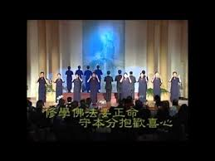
八正道
正見
正思惟
正語
正業
正命
正精進
正念
正定

Slide 9
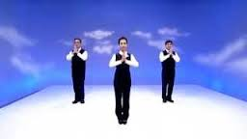
大綱
三十七道品的實例
三十七道品的重要
三十七道品的內容
三十七道品的檢核

Slide 10
湖南冬令發放真實例子(2015)
 | Whom | Who/What | 37道品
1 | 全體參與發放人員 | 冬令發放團隊VS感恩戶的病苦貧困 | 觀身不淨，觀受是苦
2 | 一位年輕的小姐 | 羨慕62歲的師姊，現在就要付出 | 觀心無常，觀法無我
3 | 幾位村幹部與領導 | 看到師兄姊誠心如法付出，立即改掉催促與嚼檳榔，依慈濟節奏做法 | 已生惡令速斷，四正勤
4 | 一位年輕業務(男生) | 自己煩惱多，看到師姊笑容感動 | 欲如意足，四如意足
5 | 多位的企業經理人 | 無人分配大米到自動自發快速分好 | 五根五力
6 | 發心支援的老闆 | 派多輛車及多人支援入戶發放(臨時) | 七覺支
7 | 全體參與發放人員 | 對於慈濟及師兄姊的付出言行讚嘆 | 八正道

Slide 11
有一套思想具備下列好處，你要不要？
照顧好你的一念心
賺取無量法財法寶
具備高EQ事事如意
做事踏實根基穩固
做事成功諸願成就
解決問題創意無限
正確方向慧命成長

Slide 12
有一套思想具備下列好處，你要不要？
照顧好你的一念心 四念處
賺取無量法財法寶 四正勤
具備高EQ事事如意 四如意足
做事踏實根基穩固 五根
做事成功諸願成就 五力
解決問題創意無限 七覺支
品質保證慧命成長 八正道

Slide 13
三十七道品之重要性-1
三十七道品為各宗修持的共同功課。
這是佛法及修持的重心，亦是修持的品類、次第和方法，所以叫作道品。
三十七道品貫穿三藏十二部經論，是學佛的基礎，也是菩提心法。
修三十七品自然順得漏盡
三十七品非是小乘法(原典出於阿含經，為大乘佛法初期設施的入佛階段)

Slide 14
三十七道品之重要性-2
【三十七道品】是小乘佛法的中心，也是大乘佛法的根本。有了厚實的基礎才能往上發展，所謂【萬丈高樓從地起】，本立而後道生，故說大、小乘不二，圓融無礙。三十七道品實是佛法修學的大根大本，是吾人欲了脫生死煩惱、進而離苦得樂、成就菩提覺道，得自在解脫的不二法門、必修的科目。

Slide 15
三十七道品之重要性-3
三十七道品是雜阿含經的核心，其重要性可知。
維摩詰謂：「三十七道品是菩薩淨土。」
《自誓三昧經》則云：「三十七品具足佛事。」

Slide 16
三十七品具足佛事—以竹筒歲月為例
1 | 四念處 | 觀身不淨，觀受是苦，觀心無常，觀法無我
3 | 四正勤 | 已生惡令速斷，未生惡令不生，未生善令速生，已生善令增長
4 | 四如意足 | 欲如意足，念如意足，進如意足，慧如意足
5 | 五根五力 | 信根(力)，精進根(力)，念根(力)，定根(力)，慧根(力)
6 | 七覺支 | 擇法覺支，精進覺支，喜覺支，輕安覺支，捨覺支，定覺支，念覺支
7 | 八正道 | 正見，正思惟，正語，正業，正命，正精進，正念，正定

Slide 17
三十七道品的出處
《增一阿含經·序品》「時，大迦葉，問阿難曰：云何？阿難！增一阿含乃能出生三十七道品之教，及諸法皆由此生。阿難報言：如是，如是，尊者迦葉！增一阿含出生三十七品，及諸法皆由此生。且置增一阿含一偈之中，便出生三十七品及諸法。
《雜阿含經》記載，有比丘問「如來為法根、為法眼、為法依，唯願世尊為諸比丘廣說此義，諸比丘聞已，當受奉行。」佛言：「如來、應、等正覺，未曾聞法，能自覺法，通達無上菩提，於未來世開覺聲聞而為說法，謂四念處、四正勤、四如意足、五根、五力、七覺、八道。」

Slide 18
三十七道品是般若之重心
《大般若經》第一會第四卷，即說到三十七道品是般若之重心，是大乘菩薩所當行。
三十七道品為大菩薩當行，並與般若相應。(第四卷)
「我須菩提當於一切法如實覺了，無生無滅。……我當通達一切法相，乃至通達無邊理趣門妙智。我當引發三十七菩提分法，乃至一切相智門。一切地獄、傍生、鬼界、人、天趣中諸有情類，所受苦惱，我當代受。令彼安樂，一一各以無數方便教化，令證無餘涅槃。……圓滿修集菩提資糧，然後趣證阿耨多羅三藐三菩提，如是名為金剛喻心，是故菩薩復名摩訶薩。」

Slide 19
上人開示
一直與大家分享，最根本，修行啊！我們不能忽視「三十七助道法」。
「三四」就是從「觀身不淨」(四念處)開始，「四正勤」、「四如意足」，我們要很清楚，這三項四種的道理，我們必定要用心記。不只是要用心記住，還要時時反覆於我們的腦海中，我們才不會讓我們的心，散心雜念了，所以要用心。
「二五根力」，前面說過了，信根、精進根、念根、定根、慧根。生起了善根，我們一定要用「力」堅持，所以「根」與「力」是非常重要，要平行(培養)。
再說「七菩提分」(七覺分)。「七菩提分」就是希望我們要懂得選擇修行的方向，同時還要精進，精進中還要歡喜，得到真實的法就要法喜充滿，有煩惱，要如何去除等等，念，還是不離開智慧。這都已經說過了。
總之，「七菩提分」與「八聖道分」都叫做「道法」。所有的道法，要以「三十七助道品」開始為基礎。

Slide 20
學佛者的基礎功
三十七道品，也稱為三十七助道品，乃學佛者的基礎功，基礎一定要打的紮實，既廣且深，地基上面才能建築出又高又穩的房子。
因為總共有三十七種方法，要引導我們用心思考，身體力行，自我覺悟，所以還有一個名稱是「三十七覺分」，及引導我們覺悟人生。 (證嚴上人)

Slide 21
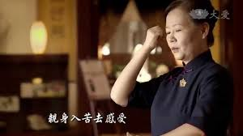
三十七道品
(一)佛事，成正覺之事。
(二)身心無礙之修持。
(三)福慧雙修的人生路。
(四)法喜充滿的指導原則。
(五)是生命的智慧。

Slide 22
十地菩薩
No. | 十地 | 簡要說明
1 | 歡喜地 | 菩薩既滿初阿僧祇劫之行，初窺心性，破見惑，證二空理，成就檀波羅蜜，生大歡喜。
2 | 離垢地 | 菩薩斷思惑，除毀犯之非，使身清淨，成就戒波羅蜜，離一切垢。
3 | 發光地 | 菩薩滅無明闇，而得三明，成就忍波羅蜜，心光開發。
4 | 焰慧地 | 菩薩於三十七道品，圓滿具足，進而修習力無畏，不共佛法，遠離懈怠，成就精進波羅蜜，使慧焰熾盛。
5 | 難勝地 | 菩薩為利益眾生，外習諸技藝，內成就禪波羅蜜，極難制勝。
6 | 現前地 | 菩薩住解脫法門，修空無相無願三昧，成就般若波羅蜜，使現前差別盡泯。
7 | 遠行地 | 菩薩斷諸業果細現行相，起殊勝行，廣化眾生，成就方便波羅蜜，備遠行資糧。
8 | 不動地 | 菩薩住無生忍，斷諸功用，身心寂滅，猶如虛空，成就願波羅蜜，於涅槃心，湛然不動。
9 | 善慧地 | 菩薩滅心相，證智自在，具大神通，善護諸佛法藏，成就力波羅蜜，善運慧解。
10 | 法雲地 | 菩薩廣集無量道法，增長無邊福智，悉知一切眾生心行，依上中下根，為說三乘，成就智波羅蜜，有如大雲，雨大法雨。

Slide 23
十地菩薩
No. | 十地 | 簡要說明
1 | 歡喜地 | 菩薩既滿初阿僧祇劫之行，初窺心性，破見惑，證二空理，成就檀波羅蜜，生大歡喜。
2 | 離垢地 | 菩薩斷思惑，除毀犯之非，使身清淨，成就戒波羅蜜，離一切垢。
3 | 發光地 | 菩薩滅無明闇，而得三明，成就忍波羅蜜，心光開發。
4 | 焰慧地 | 菩薩於三十七道品，圓滿具足，進而修習力無畏，不共佛法，遠離懈怠，成就精進波羅蜜，使慧焰熾盛。
5 | 難勝地 | 菩薩為利益眾生，外習諸技藝，內成就禪波羅蜜，極難制勝。
6 | 現前地 | 菩薩住解脫法門，修空無相無願三昧，成就般若波羅蜜，使現前差別盡泯。
7 | 遠行地 | 菩薩斷諸業果細現行相，起殊勝行，廣化眾生，成就方便波羅蜜，備遠行資糧。
8 | 不動地 | 菩薩住無生忍，斷諸功用，身心寂滅，猶如虛空，成就願波羅蜜，於涅槃心，湛然不動。
9 | 善慧地 | 菩薩滅心相，證智自在，具大神通，善護諸佛法藏，成就力波羅蜜，善運慧解。
10 | 法雲地 | 菩薩廣集無量道法，增長無邊福智，悉知一切眾生心行，依上中下根，為說三乘，成就智波羅蜜，有如大雲，雨大法雨。

Slide 24
三十七助道品(證嚴上人)
佛陀就是這樣告訴我們，要斷無明。所以時時一直要我們斷無明。無明的源頭我們若能斷除，才能進入靜寂清澄，涅槃的境界。這樣，我們就能永遠安逸。不過，尚未能永遠安逸之前，那我們就要修行。
之前也說過了八聖道，就是八正道法。這八正道法還不夠，還有其他來幫助的法，所以就是三十七道品。
這三十七道品，又有一個名稱叫做「三十七助道品」，就是來幫助我們，讓我們很容易能了解，幫助我們如何看世間，如何來看身心，所以讓我們更清楚。
還有一個名稱叫做，「三十七菩提分」。「菩提」就是覺，就是有三十七種，幫助我們覺悟之道。

Slide 25
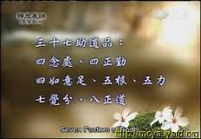
三十七道品的內容

Slide 26
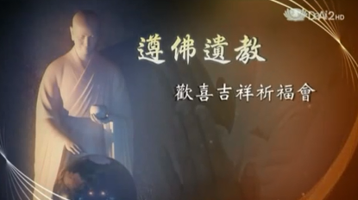
四念處—遵佛遺教觀後心得
報告人：高明智 2014年10月19日

Slide 27
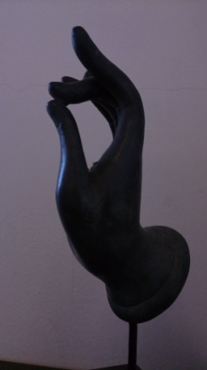
遵佛遺教觀後感
一週感懷
佛陀說法49年，即將入滅，他會交代那些道理呢？這些佛陀最後的教誨收錄在《佛遺教經》，經文不長，僅兩千餘字，甚為寶貴。許亞芬歌子戲團將之改編，搬上舞台，演出甚為精彩，可以讓人感受佛陀的本懷，以及弟子憂念佛陀入滅的悲戚。
看戲聽戲學佛法，佛陀入滅前阿難問了四個重要的問題，我對於其中的兩題感觸頗深。您入滅後，我們要以何為師？佛陀回答： 「以戒為師」；又問，您入滅後，我們要以何為住？佛陀回答： 「以四念處為住」。
戒是戒定慧，三無漏學，修持淨戒可以防非止惡，生諸禪定、心得清淨，除滅煩惱。戒很重要，要珍惜，要尊敬其地位就如修行人看到老師一般的恭敬。
四念處為住，住是心的依止處。四念處是：觀身不淨、觀受是苦、觀心無常、觀法無我。這四點與涅槃四德「常樂我淨」相通，觀身不淨是修淨德，要離欲少欲；觀受是苦是修樂德，要理解苦集滅道四聖諦，知苦因，滅苦本，行正道；觀心無常是修常德，要接受無常；觀法無我是修我德，要去除我執，縮小自己，無私無我。

Slide 28
上人的 叮嚀
常住師父要看
字字是 經典
弟子也要看
上人沒有說的？

Slide 29
法喜多分享
隨喜轉教
勤修精進
Notes:
勤修精進，譬喻品第三
隨喜轉教，隨喜功德品第十八

Slide 30
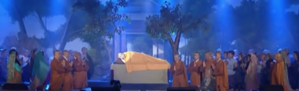
經典的重點
您入滅後，我們要以何為師？
佛陀回答： 「以戒為師」
您入滅後，我們要以何為住？
佛陀回答： 「以四念處為住」

Slide 31
以戒為師
戒
定
慧
三無漏學，修持淨戒可以防非止惡，生諸禪定、心得清淨，除滅煩惱。戒很重要，要珍惜，要尊敬其地位就如修行人看到老師一般的恭敬。

Slide 32
以四念處為住
觀身不淨
觀心無常
觀法無我
觀受是苦

Slide 33
涅槃四德常樂我淨
以四念處為住
觀身不淨
觀心無常
觀法無我
觀受是苦
淨
樂
我
常

Slide 34
以四念處為住
觀身不淨
觀心無常
觀法無我
觀受是苦
修常德
要接受無常

Slide 35
以四念處為住
觀身不淨
觀心無常
觀法無我
觀受是苦
修樂德
理解苦集滅道
Notes:
苦受，樂受，喜受，憂受，不苦不樂受

Slide 36
以四念處為住
觀身不淨
觀心無常
觀法無我
觀受是苦
修我德
要去除我執

Slide 37
修淨德
要離欲少欲
以四念處為住
觀身不淨
觀心無常
觀法無我
觀受是苦
Notes:
孤獨老人，不識珍寶，寶斧與綢緞，12351000

Slide 38
三法印
諸行無常
諸法無我
涅槃寂靜

Slide 39
四聖諦：知苦因，滅苦本，行正道
苦
苦的現象
集
苦的原因
貪瞋癡慢疑(五鈍使)，身見、邊見、邪見、見取見、戒禁取見(五利使)
滅
滅苦的法
戒定慧，三十七道品，四攝法，六度萬行
道
八苦:生老病死，愛別離、怨憎會，求不得，煩惱熾盛
修行的道
菩薩道

Slide 40
以四念處為住
觀身不淨
觀心無常
觀法無我
觀受是苦
涅槃四德
四聖諦
三法印
八正道
一念心

Slide 41
四念處
觀：觀照、觀察、覺察、覺悟
「觀」就是觀念，要時時提起心念，反觀自己，我們要時時警惕自己，身和心時刻保持正念，學佛要有正確的觀念，常常顧好身、心的看法，就是顧「念」。(證嚴上人)
從了解自己，認識環境，思考自己與環境的關係開始，找出安身立命的基礎。
四念處是修持的基本法要，是生命實現和法喜的根源。是解脫的行門，同時也是慈、悲、喜、捨的實現法門。

Slide 42
四念處(上人開示)
內觀身心精勤不怠
聽法受法行於法中
外觀世態精明不懈
憶念不忘捨世貪憂
貪念無明去除，社會祥和，天下自然無災

Slide 43
修行自心，轉為涅槃四德
觀身不淨
聽法受法行於法中
觀受是苦
觀心無常
觀法無我
內觀身心精勤不怠
外觀世態精明不懈
憶念不忘捨世貪憂
淨
樂
常
我

Slide 44
四念處(上人叮嚀)
「以戒德為師」，真正佛陀在世，他也有入滅的時候，阿難就問佛陀說：「佛啊！您在世時，就還有六群比丘難調伏，佛陀入滅之後，這個僧團要怎麼辦呢？我們大家心靈的依靠，要以誰為師呢？」
佛陀就說：「以戒為師；人人要依照戒律，這就是我們最好的老師。」
所以常常說，人人要守好制度，守好戒律，這樣我們就不會偏差掉了，我們還要了解大乘法，佛陀(講)《法華經》，就是要捨方便，要顯真實法，真實法就是大乘法，所以我們要用心了解，大乘的正法，這才是佛陀來人間，一大事因緣，微妙的道理。
依四念處住，以戒德為師，解大乘法妙，行入人群中，弘揚菩薩法。

Slide 45
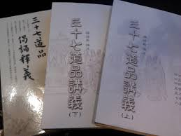
三十七道品的檢核

Slide 46
三十七道品
四念處 觀身不淨，觀受是苦，觀心無常，觀法無我
四正勤 已生惡令速斷，未生惡令不生，未生善令速生，已生善令 增長
四如意足 欲如意足，念如意足，進如意足，慧如意足
五根 信根，精進根，念根，定根，慧根
五力 信力，精進力，念力，定力，慧力
七覺支 擇法覺支，精進覺支，喜覺支，輕安覺支，捨覺支，定覺支，念覺支
八正道 正見，正思惟，正語，正業，正命，正精進，正念，正定

Slide 47
三十七道品自我檢核表
三十七道品有七個科門共三十七品，是協助修行的基礎功夫。(給大乘行者)
現依每一道品的精神意義，製作出五個行為或觀念或能力的敘述。請根據這些文字的描述來進行自我檢核，誠實面對自己。把這些話當成一面智慧的鏡子，看看自己的修行情形。(自我觀照、自我覺察)
每一個敘述，以三分量表自評，最高2分，最低0分。如果你自己覺得自己的言行想法與該描述非常吻合，大部份做到了，給2分。有時有，有時沒有，做的普通，給1分，如果(大部份)沒做到，給0分。(給分原則)
這屬於自我檢核，非常模測驗，不要在意別人的分數，也沒有常模平均值的問題。每個人努力朝向滿分去追求與實踐即可。(追求慧命成長)

Slide 48
給分原則
大部份做到(滿意)，給2分
做的普通，給1分
沒做到(不滿意)，給0分

Slide 49
四念處
觀身不淨
觀受是苦
觀心無常
觀法無我

Slide 50
四念處—觀身不淨
生活上不會處處斤斤計較
願意多了解自己自我觀照
願意修行多聞法與入經藏
認清天堂地獄只在一念間
體認身體只是一個載道器
愛惜自己的身體發揮良能
人人具足佛性智慧和慈悲
理解減少慾望是修行基礎

Slide 51
四念處—觀受是苦
完全接受人生不如意的事
真正地用心感受什麼是苦
了解苦是源於自己的欲望
快樂與痛苦都是一種空幻
不論生命與物質都要珍惜
清楚身體與感受是苦的本
理解佛性被五陰塵勞障蔽
能用心付出甘願做歡喜受

Slide 52
四念處—觀心無常
接受世事無常多變的事實
理解世間事不能事事如意
不對的念頭生起就丟掉它
常觀照自己不要妄想執著
相信心可以轉境不被境轉
提醒自己要了解自性清淨
深入經藏修練判斷的智慧
用心中的法面對生住異滅

Slide 53
四念處—觀法無我
不要以事情的表象當真理
不要像父子騎驢三心二意
無私無我無慾則剛才是法
經常妥善照顧好自己的心
團體能歡喜快樂合和互協
無習氣心念純行事無偏差
能夠放下自己讓悲智浮現
了解萬物道理不聞聲起舞

Slide 54
四念處(總分:____)
No. | 得分 | 高(16-14) | 中(13-10) | 低(9-0)
1 | 觀身不淨
2 | 觀受是苦
3 | 觀心無常
4 | 觀法無我

Slide 55
我的反思與改善行動
_________________________________
_________________________________
_________________________________
_________________________________
_________________________________
_________________________________
_________________________________

Slide 56
我的學習與覺悟
_________________________________
_________________________________
_________________________________
_________________________________
_________________________________
_________________________________
_________________________________

Slide 57
Note
_________________________________
_________________________________
_________________________________
_________________________________
_________________________________
_________________________________
_________________________________

Slide 58
無限感恩~

